Slide 1
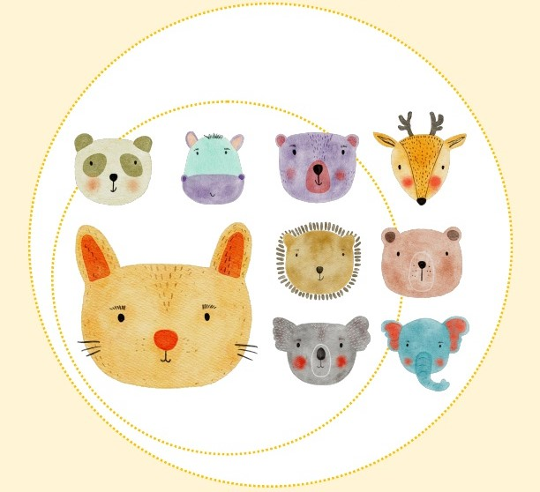
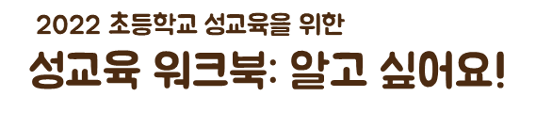
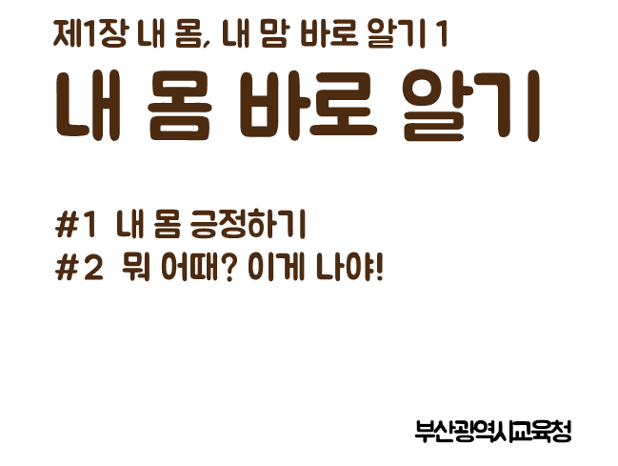

Slide 2
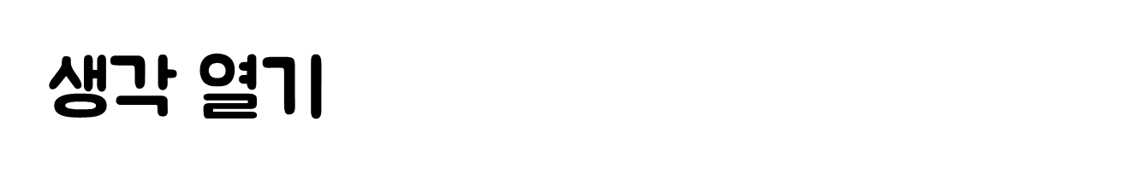

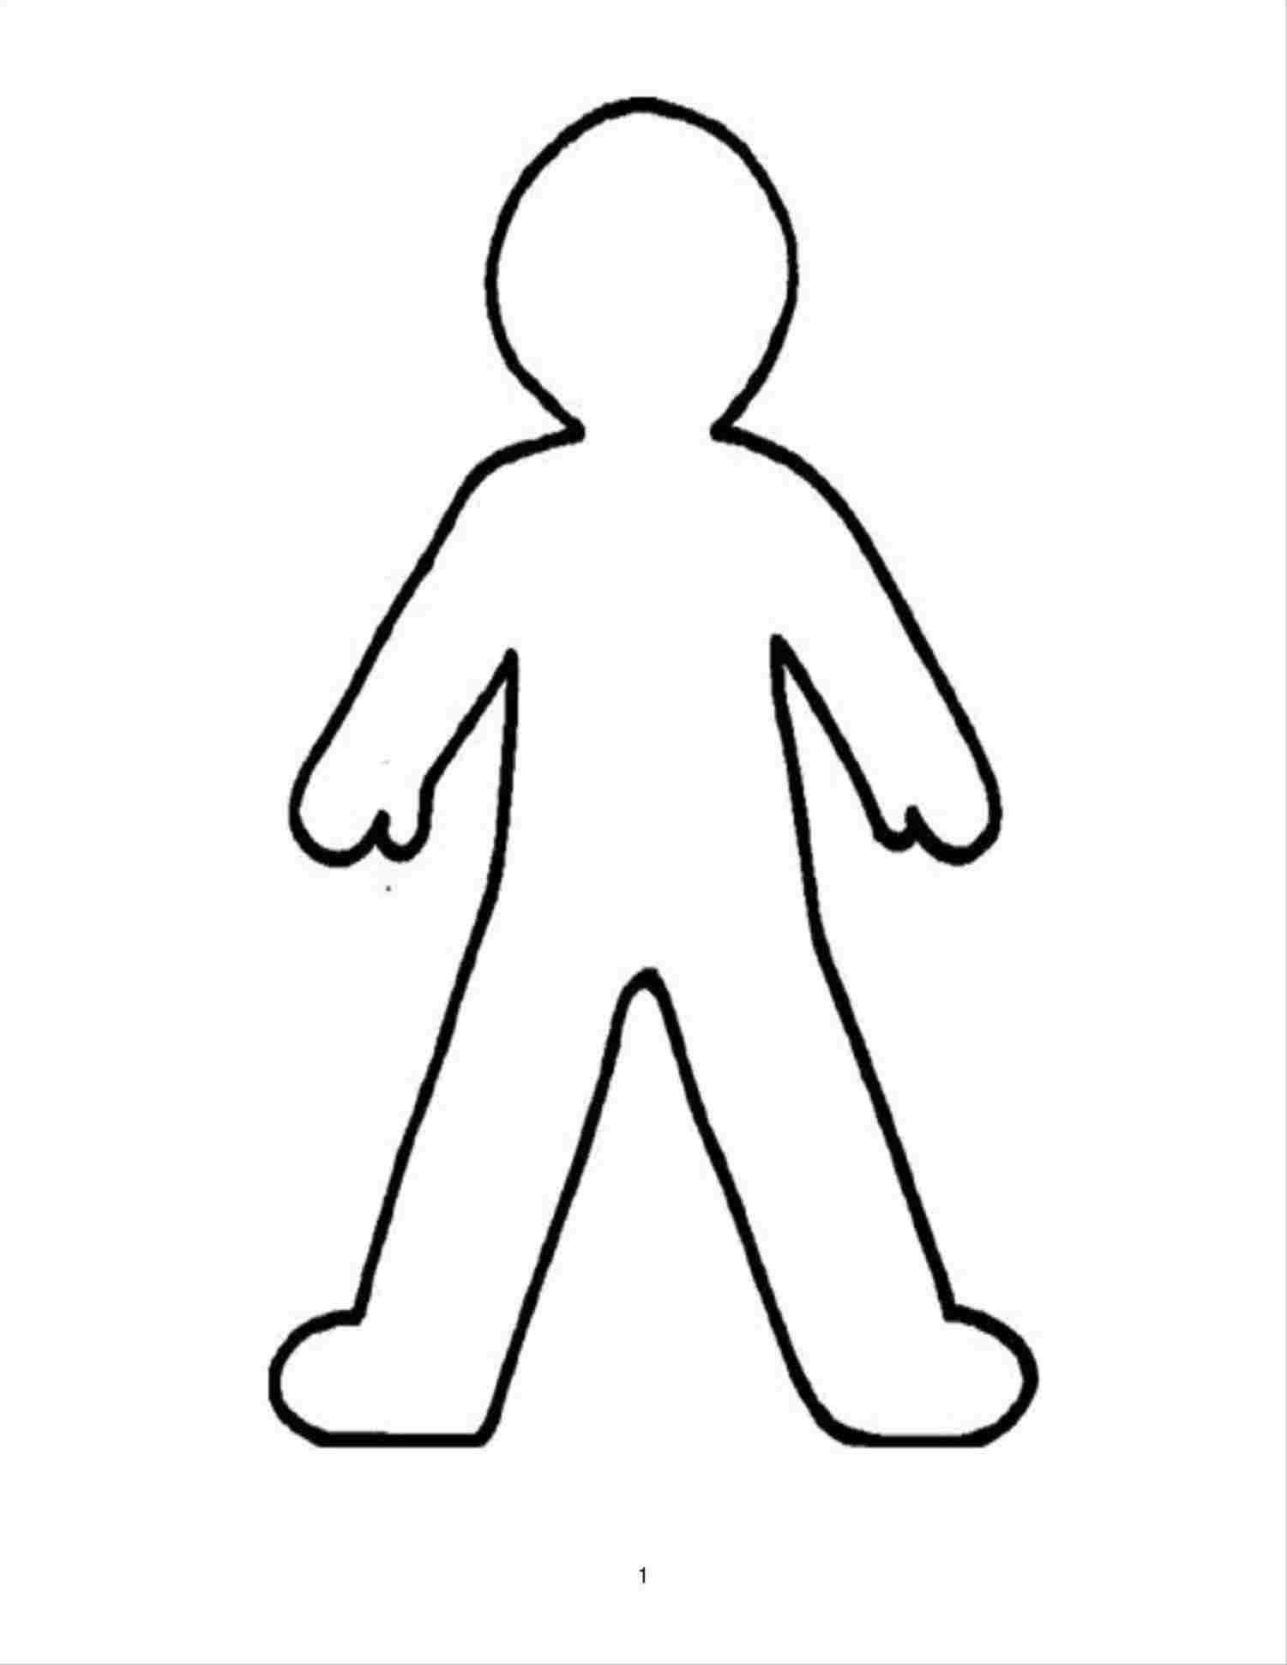

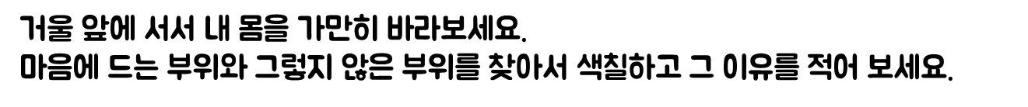

Slide 3
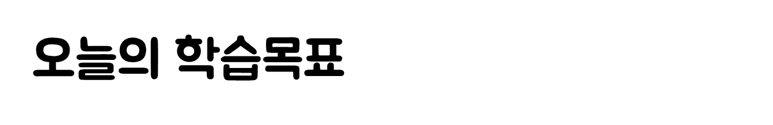
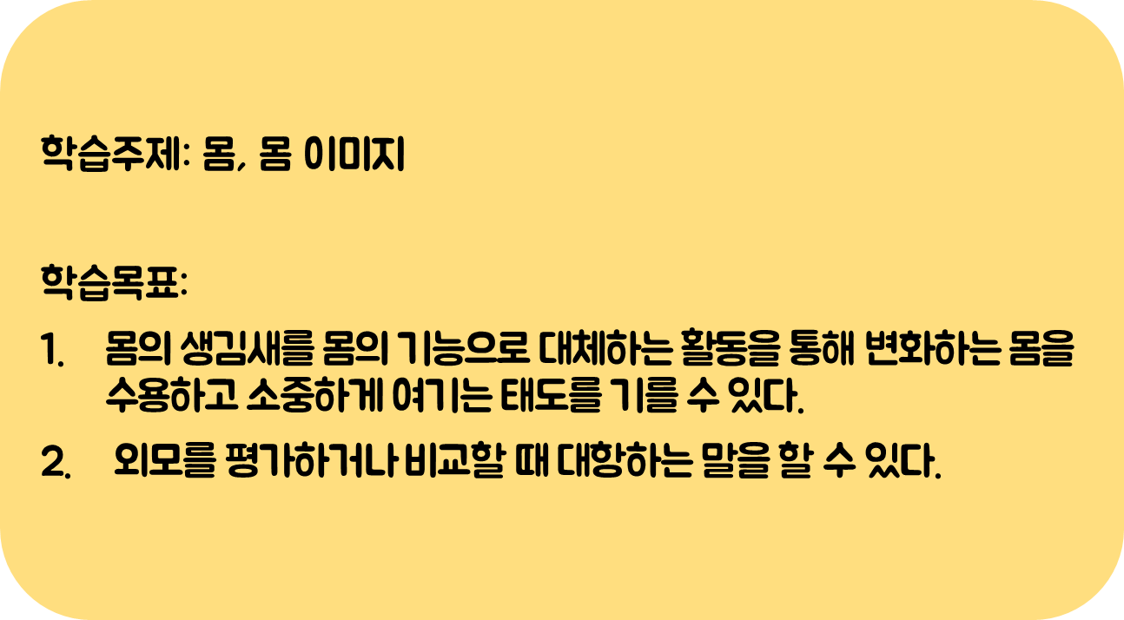

Slide 4
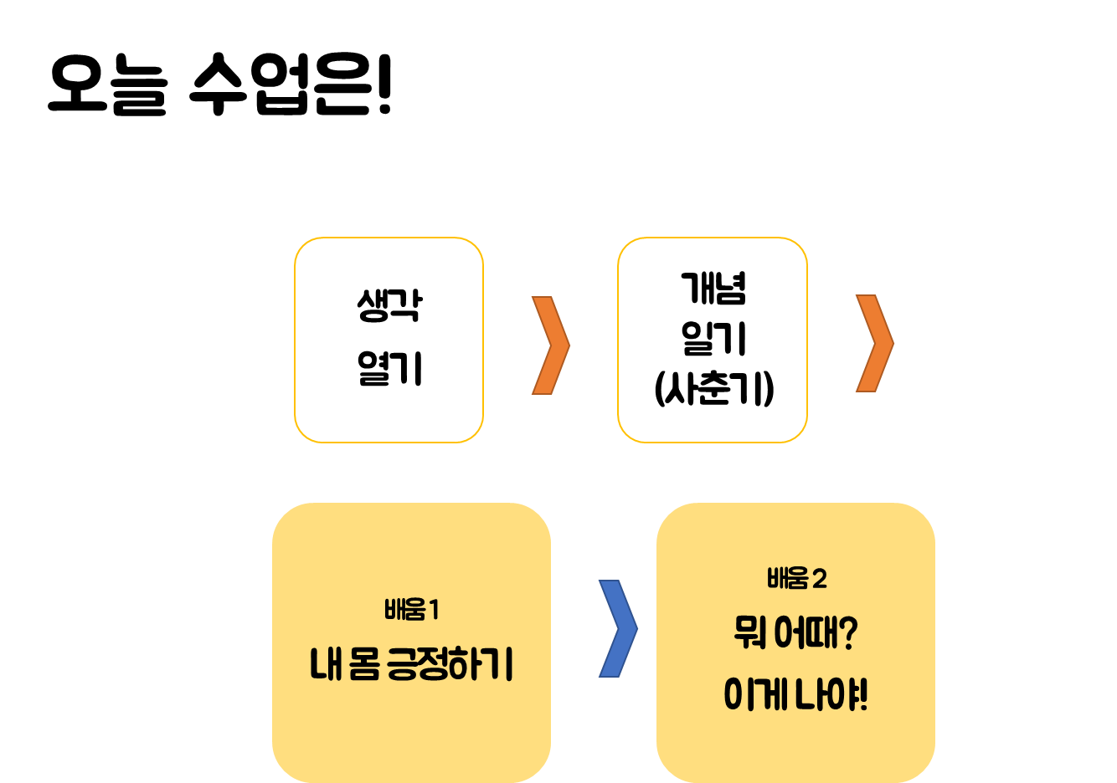

Slide 5
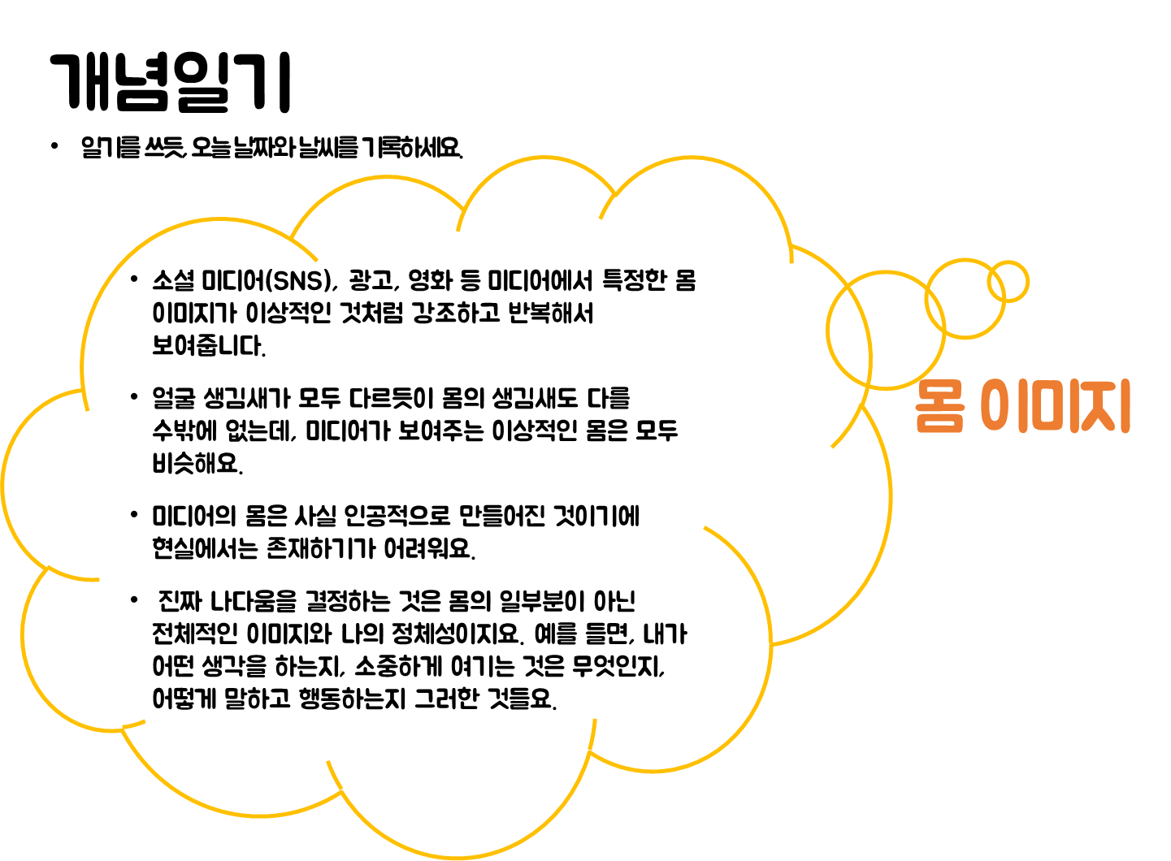

Slide 6
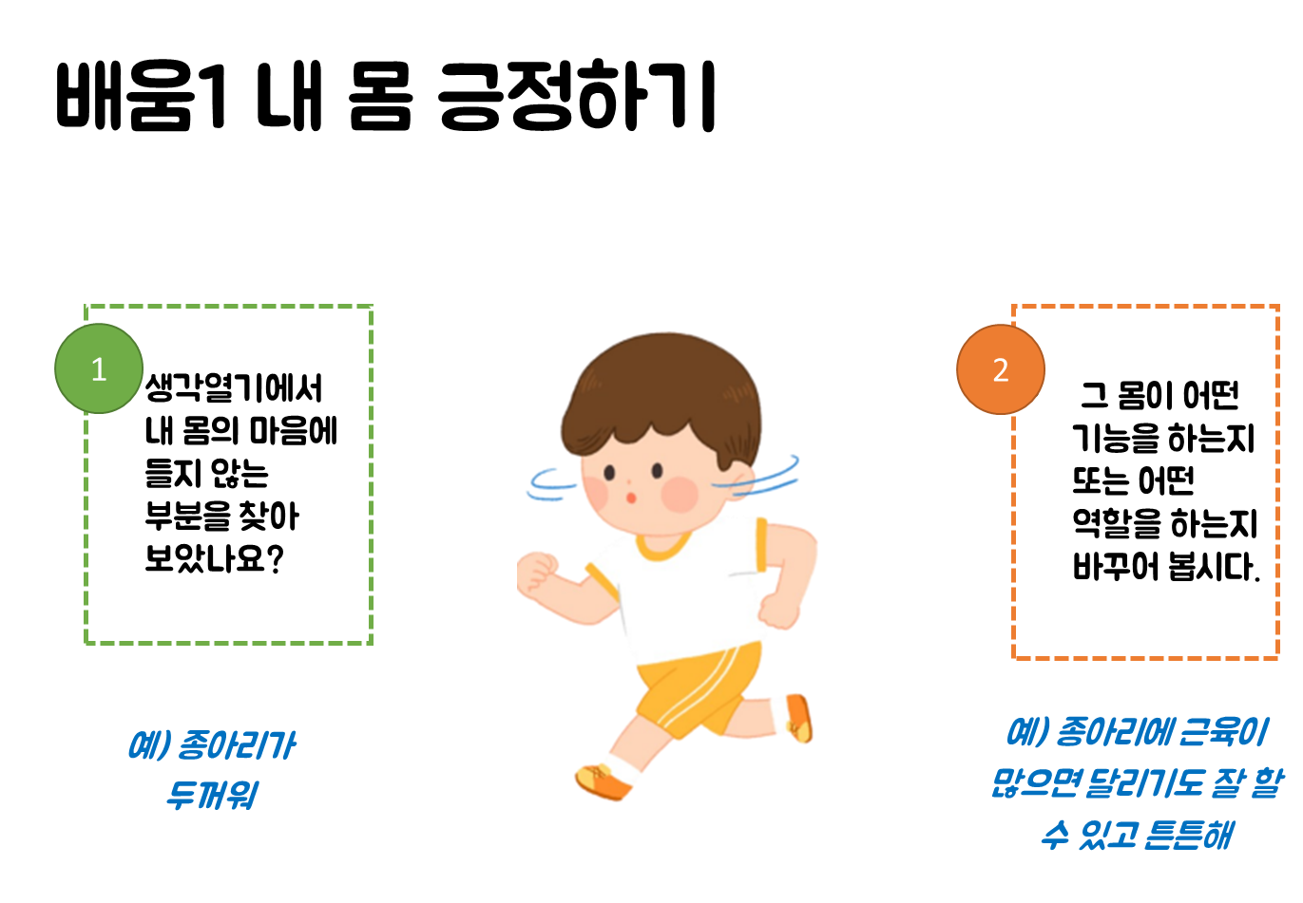
Notes:
내가 어떤 사람인지 알아가는 과정은 누구에게나 필요해요. 내 몸을 잘 알아야 다른 사람의 평가에도 흔들리지 않거든요.
때로는 다른 사람의 몸과 내 몸을 비교하기도 하는데, 나와 타인을 비교할수록 내 단점이 더 크게 느껴질 수 있어요. 내 몸을 있는 그대로 받아들이게 된다면 훨씬 더 큰 만족감을 느낄 수 있답니다.

Slide 7
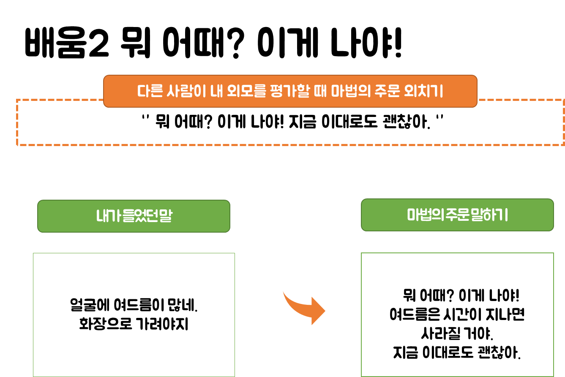
Notes:
누군가 여러분에게 “살을 빼면 지금보다 더 예쁠 거야” ,”쌍꺼풀이 있다면 연예인처럼 보일 거야” 걱정하는 척하며 몸에 대한 평가를 할 수도 있어요.
이런 말을 자주 들으면 자신도 모르게 어떤 몸이 예쁘고 그렇지 않은 지 계속 비교하고, “누군가 나를 흉보지 않을까? 진짜 이렇게 해도 될까?” 불안한 마음이 들 수도 있어요.
만약 다른 사람이 내 외모를 평가한다면, “뭐 어때? 이게 나야! 지금 이대로도 괜찮아!”라고 마법의 주문을 외쳐 봅시다.

Slide 8
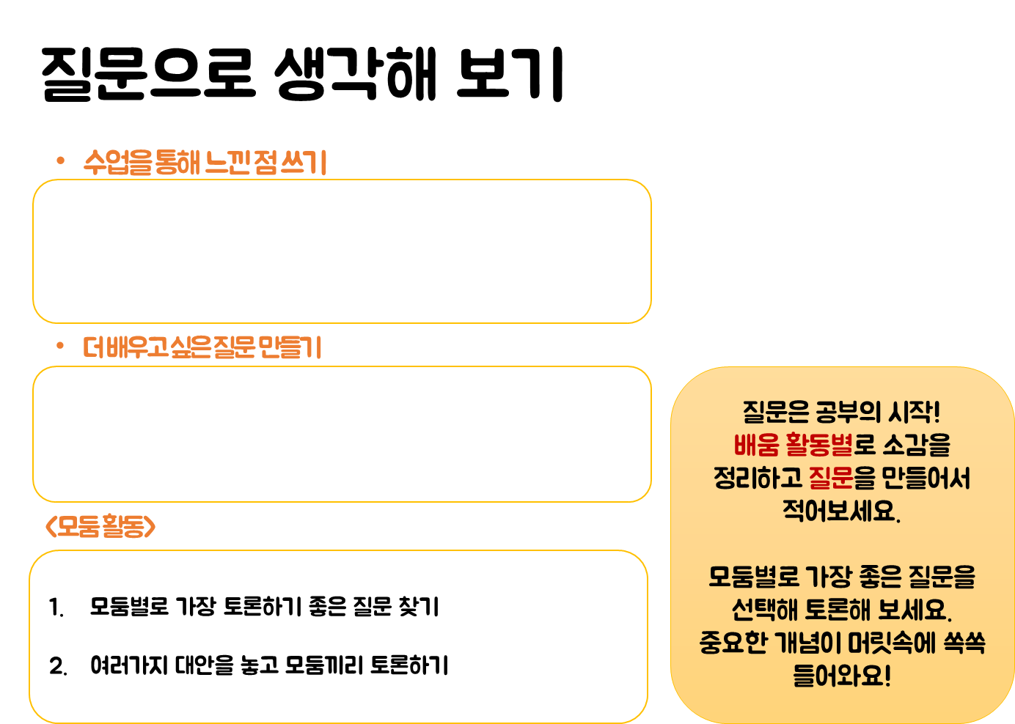

Slide 9
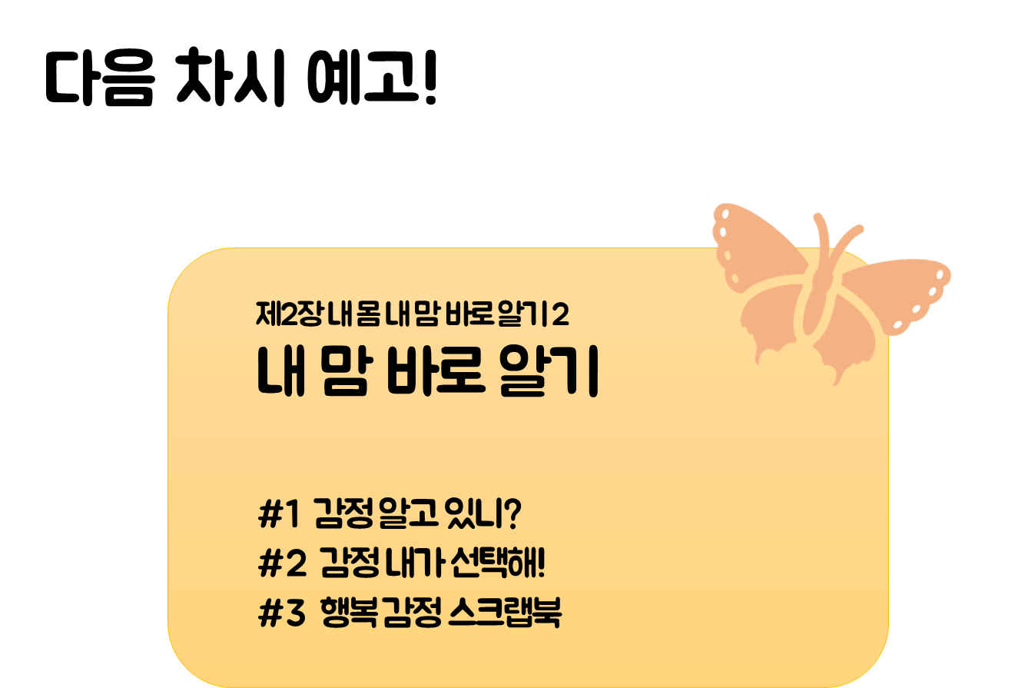

Slide 10


